Slide 1
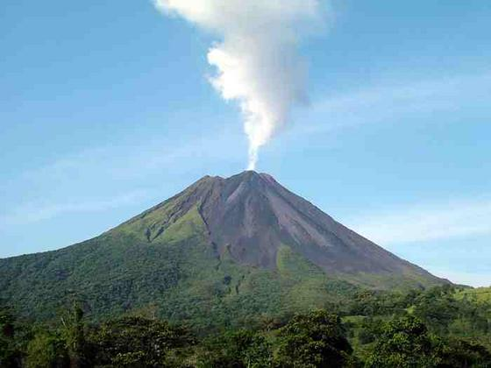
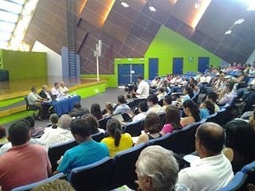



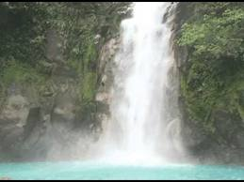
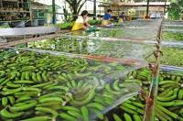
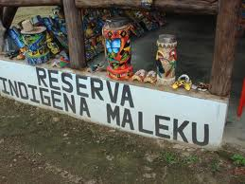
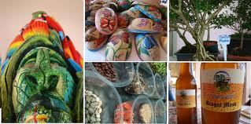

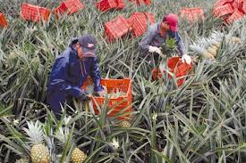
Agenda de competitividad de la Región Huetar Norte
Febrero 2014
Emilio Zevallos V.

Slide 2
Antecedentes
Informes de investigación
  Vocación empresarial
Actualización de Encuesta a Empresas
Caracterización socioeconómica de la región Huetar Norte
  Contexto
  Actividades motoras
Sistematización de talleres sectoriales
  Temas
  Actores involucrados

Slide 3
Visión
La competitividad (y el desarrollo) les compete a todos
  Es un esfuerzo colectivo
Es posible generar resultados y cumplir objetivos con nuestros propios recursos y competencias
  Pero en algún momento se requieren apoyos
Cada actor institucional juega un rol (sector público, privado, municipal, academia, grupos organizados)

Slide 4
¿Cuál es la visión sobre el rol de cada actor institucional?
Sector Privado | Retiene a su capital humano y atrae personal calificado de otras regiones Desarrolla una economía diversificada e integrada territorialmente (encadenamientos): agricultura / agroindustria / actividad pecuaria comercio (minorista y mayorista) servicios (turismo, hotelería, TICs, servicios profesionales / personales) nuevos sectores (zonas francas fronterizas) Sector generador de riqueza y empleo de calidad para el territorio
Sociedad Organizada | Promueve una visión integradora desde los territorios Operacionaliza eficientemente los recursos a su cargo Visión propositiva en función de su conocimiento del territorio Promueve actividades económicas con un carácter descentralizado que permite la democratización del ingreso
Academia | Oferta educativa acorde a las necesidades del sector productivo Academia unida en el diseño y ejecución de propuestas de desarrollo económico y social en el territorio Desarrollo de análisis prospectivos que resulten en planteamientos sobre el futuro de la región y la orientación de las actividades productivas

Slide 5
¿Cuál es la visión sobre el rol de cada actor institucional?
Sector Público | Delega las actividades pertinentes a su representante a nivel regional Uso de recursos en función de prioridades definidas desde el territorio Desarrolla infraestructura y servicios para la adecuada conexión fuera del territorio Promueve la integración física del territorio por medio de la mejora en: la infraestructura de interconexión intrarregional (con municipios) el desarrollo de proyectos de carácter regional (telecomunicaciones, uso del recurso hídrico, energía, etc.)
Municipios | Entes funcionales a las necesidades del sector productivo y social en los territorios Proveen información y servicios de calidad que generan valor a los usuarios: información sobre emprendimiento y empleabilidad información sobre servicios de desarrollo empresarial (financieros y no financieros) provisión de servicios básicos (limpieza y saneamiento, vigilancia, administración de determinados servicios públicos, etc.) bases de datos empresariales actualizadas
ELEMENTO TRANSVERSAL:
Todos deben ser capaces de crear sinergias con otros actores
en función de proyectos conjuntos

Slide 6
Objetivos
Presentar una relación de acciones (asociadas a ejes estratégicos) que constituyen la agenda de competitividad de la región Huetar Norte
Identificar instituciones potencialmente responsables de la gestión / ejecución de acciones
Identificar plazos para la ejecución de las acciones
Establecer prioridades

Slide 7
Construcción de la Agenda
Caracterización socio-productiva
Validación de la problemática y propuestas
Diseño de agenda de competitividad regional
Información recogida de los talleres sectoriales y sobre los problemas y opciones de mejora que soportan la Agenda de Competitividad
Identificación de un conjunto de proyectos estratégicos que de manera individual o colectiva son claves para el desarrollo; así como el análisis de la viabilidad (política, económica y social) de las acciones priorizadas
Caracterización de contexto económico, social y cultural de la región Huetar Norte, así como identificación de las actividades económicas generadoras claves del territorio

Slide 8
Ejes estratégicos y temas de la agenda de competitividad
MEJORA COMPETITIVA
  Producción
  Comercialización
  Desarrollo de capital humano
  Innovación
ATRACCIÓN DE INVERSIONES
  Gestión municipal / institucional
  Financiamiento
FACTORES DE LOCALIZACIÓN
  Infraestructura y servicios básicos
  Gestión ambiental
PROYECTOS
CONJUNTOS

Slide 9
Ejes estratégicos y líneas de acción
MEJORA COMPETITIVA
  Producción
    Promover acciones conjuntas entre unidades productivas
    Programa de mejora en la gestión empresarial, el desarrollo tecnológico y la innovación
  Comercialización
    Centros de distribución
    Programa de mejora en la gestión empresarial, el desarrollo tecnológico y la innovación
  Desarrollo de capital humano
    Programas de desarrollo emprendedor / innovación
    Programa de mejora en la gestión empresarial, el desarrollo tecnológico y la innovación
    Mejorar las competencias empresariales
    Promover la formación continua para empresarios
    Promoción del Programa EMPLEATE
  Innovación
    Marca región
    Sistemas de información para la producción y la competitividad
Notes:
Porque producción y comercialización vienen separadas?
Tradicionalmente los mismos productores no se autodefinen como empresarios.
El empresario produce y comercializa.
Por lo tanto, deben dar pasos firmes para pasar de productores a empresarios

Slide 10
Ejes estratégicos y líneas de acción
ATRACCIÓN DE INVERSIONES
  Gestión municipal / institucional
    Programa de mejora en la administración municipal
    Plan regulador y de ordenamiento territorial
  Financiamiento
    Sistemas de información para la producción y la competitividad
    Nuevos modelos de financiamiento
    Programa de formalización de terrenos / propiedades

Slide 11
Ejes estratégicos y líneas de acción
FACTORES DE LOCALIZACIÓN
  Infraestructura y servicios básicos
    Plan regional de infraestructura para la competitividad
    Plan regional de mejora en la administración de los recursos básicos
    Creación de una zona franca fronteriza
  Gestión ambiental
    Plan regional de mejora en la administración de los recursos básicos
    Plan de gestión ambiental para empresas / instituciones / escuelas / municipalidades

Slide 12
1. Mejora Competitiva
Problema | Acción | Componentes | Instituciones involucradas | Temporalidad
 |  |  |  | C. P. | M.P. | L.P.
Individualismo / pocos encadenamientos empresariales | Promover el desarrollo de acciones conjuntas entre unidades productivas (pequeños / pequeños , pequeños / grandes) | Identificación de oportunidades de negocio asociadas a actividades con potencial para el desarrollo de clusters / agrupamientos productivos: Agroindustrial Turístico Comercial Establecimiento de alianzas entre pequeños productores para el desarrollo de acciones puntuales: Acceso a financiamiento, programas de capacitación y asistencia técnica especializada, procesos asociativos Búsqueda de financiamiento Desarrollo de los estudios de factibilidad Diseño y ejecución de asistencia técnica especializada | Cámaras empresariales (comercio, turismo, productores agroindustriales) / pequeños productores / MEIC / MAG / CNP / ICT
Trazabilidad | Programa de la mejora en la gestión empresarial, el desarrollo tecnológico y la innovación | Programas de capacitación / asistencia técnica especializada: Identificación de todos los eslabones de la cadena de valor de las empresas Desarrollo de estándares para la competitividad en los diferentes eslabones y para diferentes sectores | MEIC (Creapymes), MICIT, CONICIT, Universidades, INA

Slide 13
1. Mejora competitiva
Problema | Acción | Componentes | Instituciones involucradas | Temporalidad
 |  |  |  | C. P. | M.P. | L.P.
Asistencia técnica orientada al desarrollo tecnológico | Programa para la mejora en la gestión empresarial, el desarrollo tecnológico y la innovación | Programa de capacitación / asistencia técnica especializada: Mapeo de tecnologías asociadas a la oferta productiva local Identificación de fortalezas laborales asociadas a la tecnología Información respecto de las tecnologías disponibles y grado de accesibilidad en función del desarrollo relativo de la empresa Adaptación de tecnologías Asesoría para la identificación y adquisición tecnológica acorde a las necesidades del territorio Facilidades financieras para la adquisición tecnológica Diseño de portal web para difusión | MEIC (Creapymes), MICIT, CONICIT, Universidades, INA, SBD, Banca pública
Formación orientada a los aspectos de gestión empresarial (mercadeo, administración, finanzas, etc.) | Programa para la mejora en la gestión empresarial, el desarrollo tecnológico y la innovación | Programa de capacitación / asistencia técnica especializada Conocimientos de gestión empresarial Conocimientos de mercadeo / atención al cliente Conocimiento de finanzas básicas (personales y empresariales) Desarrollo de sesiones periódicas con empresarios / productores / comerciantes / cámaras y gremios respecto de la situación empresarial y necesidades (organizadas por los Municipios, Cámaras, Asociaciones) | MEIC (Creapymes), MICIT, CONICIT, Universidades, INA

Slide 14
1. Mejora competitiva
Problema | Acción | Componentes | Instituciones involucradas | Temporalidad
 |  |  |  | C. P. | M.P. | L.P.
Información de mercados | Sistema de información empresarial para la producción y la competitividad | Desarrollo (a nivel de las municipalidades en alianza con universidades y centros de investigación) de un sistema de información empresarial sobre: Ofertas productivas Demandas de productos Proveeduría Necesidades laborales (bolsas de empleo) | Municipalidades, Universidades, MEIC (Creapymes), MICIT, Procomer, MAG
Ausencia de un centro de acopio de productos | Centro de distribución de productos | Aprovechar la infraestructura existente del CNP para el acondicionamiento de centros de acopio / distribución de productos: Productos del campo / agrícolas y agroindustriales Productos artesanales Otros productos de la región | CNP, MAG, MEIC, Ministerio de Cultura

Slide 15
1. Mejora competitiva
Problema | Acción | Componentes | Instituciones involucradas | Temporalidad
 |  |  |  | C. P. | M.P. | L.P.
Educación para emprender (mujeres, jóvenes, adultos) | Programa de desarrollo emprendedor e innovación | Programas de formación emprendedora (identificación de los existentes y desarrollo de actividades complementarias) Criterios de selección de candidatos Desarrollo de estrategias y modelos de negocios emprendimientos básicos emprendimientos más dinámicos Búsqueda de fondos de financiamiento complementario Diseño de estrategia de seguimiento intramuros extramuros Desarrollo de nuevos contenidos y metodologías orientadas a la innovación Capacitación de facilitadores para la introducción de los nuevos contenidos | MEIC, MAG, INA, MEP, Universidades, Incubadoras, Banca de Desarrollo
Falta de un elemento de integración regional | Marca región | Identificación de productos naturales, culturales, así como bienes tangibles e intangibles propios de la región: catastro regional identificación de productos con potencial para la implementación de una marca de identidad regional (denominación de origen, marca colectiva, marca de certificación) Creación y difusión de la marca regional Acciones para su uso Programa de certificación empresarial | MEIC, MAG, PROCOMER, Consejos de Competitividad de otras regiones

Slide 16
1. Mejora Competitiva
Problema | Acción | Componentes | Instituciones involucradas | Temporalidad
 |  |  |  | C. P. | M.P. | L.P.
Empleos no acordes a la formación | Promoción del programa EMPLEATE | Implementación de un programa de ventanilla única de información: empresarial (emprendedurismo) laboral (de empleabilidad) Formación de personal técnico para las necesidades de la región Difusión del programa y la oferta formativa | MTSS, Municipalidades, MEIC (Creapyme), Universidades, INA
Falta de espacios de intercambio de información entre empresarios | Programa de formación continua para empresarios | Diseño de un programa de formación permanente (con los siguientes temas): Programas de desarrollo de competencias empresariales (trabajo en equipo, comunicación, resolución de conflictos, aprendizaje permanente, innovación) Desarrollo de sesiones periódicas con empresarios / productores / comerciantes / cámaras y gremios respecto de la situación empresarial y oportunidades de negocio (organizadas por los municipio, cámaras, asociaciones) | universidades, municipalidad, gremios empresariales y sociedad civil organizada

Slide 17
2. Atracción de inversiones
Problema | Acción | Componentes | Instituciones involucradas | Temporalidad
 |  |  |  | C. P. | M.P. | L.P.
Trámites engorrosos / Profesionalizar la gestión municipal / ministerial | Programa de mejora en la administración municipal | Identificación de buenas prácticas a nivel de los cantones de la región y benchmarking nacional e internacional Análisis de los procesos municipales Identificación de la cadena de valor de los trámites municipales estudio de los ámbitos que aportan valor Capacitación del personal procesos técnicos planeación estratégica diseño e implementación de proyectos atención al cliente Ventanilla única de gestión: empresarial personas naturales Reingeniería de procesos para reducir los trámites asociados a la construcción | Municipalidades, MIDEPLAN, MOPT, IFAM

Slide 18
2. Atracción de inversiones
Problema | Acción | Componentes | Instituciones involucradas | Temporalidad
 |  |  |  | C. P. | M.P. | L.P.
Actualizar bases de datos y cruzarlas (catastro, plan regulador) | Programa de mejora en la administración municipal | Modernización de procesos y bases de datos municipales Desarrollo de propuesta de un sistema unificado de recolección de información (con el apoyo de alumnos de último año de informática de las universidades): a nivel de cada municipalidad para las municipalidades de todos los cantones de la región Huetar Norte Uso de cartografía aérea para catastro Registro de propiedades Vaciado de la información y actualización de las bases Cruce de las bases de todos los cantones Ventanilla única virtual (registro y pago) | Municipalidades, Universidades
Falta de incentivos (deducciones graduales, incentivos fiscales) | Programa de mejora en la administración municipal | Diseño de incentivos orientados a empresas de menor tamaño: exoneraciones / deducciones tributarias temporales estímulos: acceso a programas de formación / asistencia técnica | Municipalidades, INA, Universidades, Ministerio de Hacienda

Slide 19
2. Atracción de inversiones
Problema | Acción | Componentes | Instituciones involucradas | Temporalidad
 |  |  |  | C. P. | M.P. | L.P.
Alto costo del crédito / garantías / plazos | Nuevos modelos de financiamiento | Identificación de buenas prácticas internacionales en acceso al financiamiento bajo nuevas modalidades Desarrollo de instrumentos financieros específicos para pequeños préstamos Desarrollo de instrumentos financieros específicos para préstamos colectivos Promoción de fondos de capital de riesgo, capital semilla | Sistema de Banca para el Desarrollo, Microfinancieras, Banca pública
Terrenos sin títulos de propiedad no sirven de aval | Programa de formalización de terrenos / propiedades | Mapeo de terrenos / propiedades en situación irregular Identificación de usufructuarios Formalización y titulación de terrenos en zonas rurales | INDER, Municipalidades,
Información sobre condiciones de financiamiento | Sistema de Información Empresarial para la producción y competitividad | Ventanilla única de información sobre alternativas de financiamiento (plazos, tasas, requisitos, etc.) Seminarios / Talleres sobre: Finanzas personales Acceso al financiamiento Uso del crédito | Municipalidades, Banca de Desarrollo, MEIC
Acompañamiento en el uso del crédito | Sistema de Información Empresarial para la producción y competitividad | Seminarios / Talleres sobre: Finanzas personales Acceso al financiamiento Uso del crédito Asesoría presencial / virtual sobre el uso del financiamiento | Banca de Desarrollo, MEIC, HAcienda

Slide 20
2. Atracción de inversiones
Problema | Acción | Componentes | Instituciones involucradas | Temporalidad
 |  |  |  | C. P. | M.P. | L.P.
Falta de articulación en las intervenciones públicas | Desarrollo de un plan regulador / ordenamiento territorial de la Región Huetar Norte | Acuerdo de todas las municipalidades para aceptar el desarrollo de un plan regulador y de ordenamiento territorial conjunto Identificación del uso de suelo en el territorio bajo criterios de sostenibilidad económica, ambiental y social formulación de plan basado en uso de suelo y sectores económicos a desarrollar Diseño de plan que aglutine a todos los municipios del cantón para el logro de un crecimiento ordenado | Municipalidades, MIDEPLAN, MINAE ,

Slide 21
3. Factores de localización
Problema | Acción | Componentes | Instituciones involucradas | Temporalidad
 |  |  |  | C. P. | M.P. | L.P.
Mala infraestructura de apoyo a la producción y comercialización (vial, energía, señal celular e Internet de banda ancha) | Plan regional de infraestructura para la competitividad | Componente Vial Programa de simplificación de trámites para el desarrollo de infraestructura Red ferroviaria regional Componente Energía Ampliación de la red de energía trifásica a toda la región Componente TICs Programa integrado de ampliación de la cobertura celular y la banda ancha de Internet | MOPT, Municipalidades, ICE, Claro, Movistar, Coopelesca, INCOFER
Mejorar sistemas de manejo de desechos (sólidos y líquidos – incluye alcantarillas) y administración del recurso hídrico | Plan regional de mejora en la administración de los recursos básicos | Estudios para la construcción de un relleno regional y planta de tratamiento de desechos y transformación en energía Plan para el desarrollo de un sistema regional de alcantarillado Plan regional para el tratamiento de aguas residuales Plan regional para el aprovechamiento racional del recurso hídrico | Municipalidades, SENARA, AyA, ASADAS, MINAE, MIDEPLAN

Slide 22
3. Factores de localización
Problema | Acción | Componentes | Instituciones involucradas | Temporalidad
 |  |  |  | C. P. | M.P. | L.P.
Falta de educación ambiental en empresas, instituciones, escuelas y municipalidades | Plan de gestión ambiental para empresas, instituciones, escuelas y municipalidades; con monitoreo en todos los cantones | Diseño de plan de educación ambiental que introduzca prácticas que minimicen el impacto ambiental asociado a la actividad humana: Para las instituciones educativas Para las instituciones públicas y municipalidades Para las empresas Incluye normas de acatamiento obligatorio | MINAE, Municipalidades
Convertir a Los Chiles en un polo de desarrollo | Creación de una zona franca fronteriza (de carácter permanente) | Desarrollo de estudio de factibilidad Definición de las actividades productivas a promover, potenciales usuarios, definir requisitos de acceso | Municipalidad de Los Chiles, Ministerio de Hacienda, MEIC, CINDE, Procomer

Slide 23
Acciones para responder a desafíos
Se encuentran 8 grandes temas en los que se presentan un conjunto de las acciones
Se presentan 17 acciones para promover la competitividad
Las acciones buscan siempre desarrollarse en alianzas:
  Público – público
  Público – privado
Las perspectivas de desarrollo se plantean para:
  Corto plazo (C.P.), un año o menos
  Mediano plazo (M.P.), de uno a cinco años
  Largo plazo (L.P.), más de 5 años

Slide 24
Acciones para responder a desafíos
Las acciones buscan :
  Fortalecer la articulación productiva / formación empresarial / incorporación de tecnología / mejorar la información
  Mejorar el acceso al financiamiento / las garantías / aumentar el conocimiento financiero / promover acompañamiento
  Mejorar los servicios públicos hacia la competitividad / la infraestructura / los recursos básicos / la gestión ambiental

Slide 25
Busca fortalecer la unidad regional
Se encuentra implícita la necesidad de desarrollar proyectos entre cantones
  Programa de mejora en la administración municipal
  Desarrollo de un plan regulador / ordenamiento territorial de la Región Huetar Norte
  Plan regional de infraestructura para la competitividad
  Plan regional de mejora en la administración de los recursos básicos
  Plan de gestión ambiental para empresas, instituciones, escuelas y municipalidades

Slide 26
La agenda es una herramienta
Plantea una ruta, una secuencia de acciones, responsables, tiempos
No está escrita en piedra, puede variar en función de las cambiantes condiciones del entorno
  No depende de un solo actor
Su fortaleza está en la presencia de todos los actores sociales
  Y en su capacidad de trabajar en equipo y construir acuerdos

Slide 27
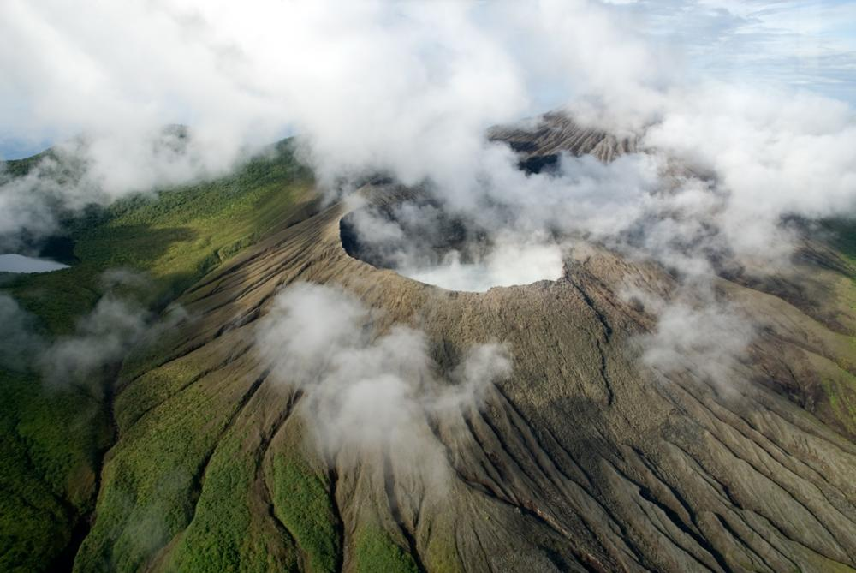
Muchas gracias
Todos debemos ser capaces de crear sinergias con otros actores
en función de proyectos conjuntos

